Slide 1
Proiect Detectarea Culorii
Proiect realizat de :
Stefanut Vlad Antonio

Slide 2
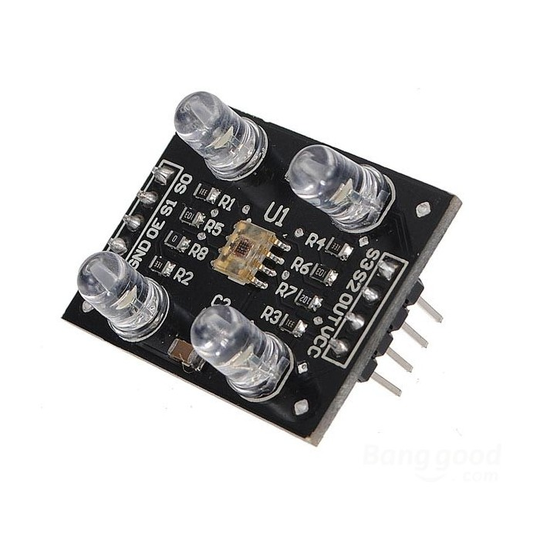
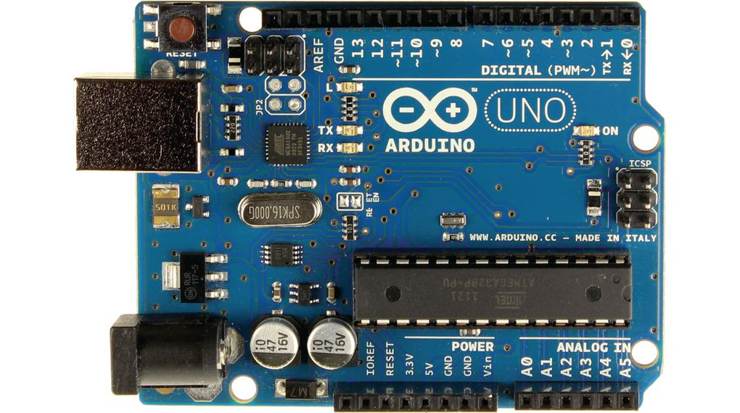
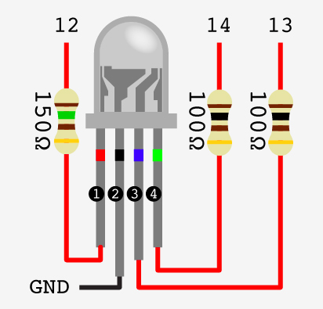
Echipament folosit

Slide 3
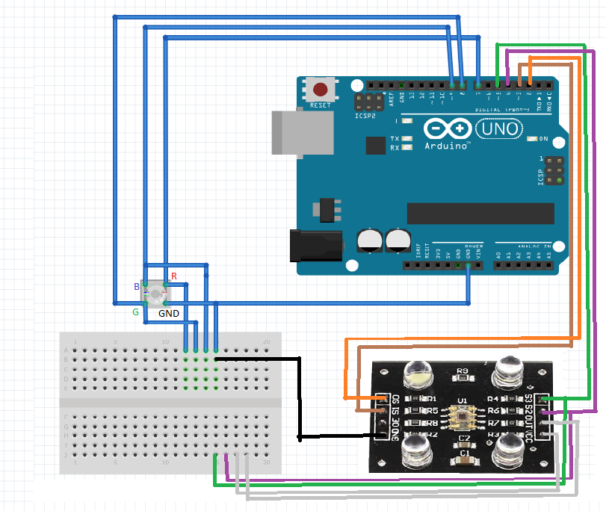

Slide 4
Senzor culoare: TCS 230
Specificatii tehnice:
Alimentare: 2.7V - 5.5V;
Curent consumat: 3mA;
Raspuns la frecventa prin generararea unui semnal dreptunghiular
Dimensiuni: 32mm x 25mm.
Cu TCS230 putem determina intensitatea luminii pentru fiecare culoare.
Functionarea senzorului se bazeaza pe conversia lungimii de unda a luminii intr-un semnal dreptunghiular cu o frecventa data pentru fiecare culoare.
TCS utilizeaza o matrice fotodioda. Acestea sunt elemente de circuit care permit trecerea curentului in prezenta unei radiatii luminoase cu o anumita frecventa(culoarea depinde de frecventa).
TCS230 contine o gama de 8x8 fotodiode, folosind 16 diode care se deschid in prezenta luminii rosii, 16 pentru albastru, 16 pentru verde si 16 pentru lumina alba( lumina alba se obtine prin combinarea tuturor culorilor).

Slide 5
Microcontroller: Arduino Uno R3
Specificatii:
Microcontroler: ATmega328
Tensiune de lucru: 5V
Tensiune de intrare (recomandat): 7-12V
Tensiune de intrare (limita): 6-20V
Pini digitali: 14 (6 PWM output)
Pini analogici: 6
Curent per pin I/O: 40 mA
Curent 3.3V: 50 mA
Memorie Flash: 32 KB (ATmega328) 0.5 KB pentru bootloader
SRAM: 2 KB (ATmega328)
EEPROM: 1 KB (ATmega328)
Clock Speed: 16 MHz

Slide 6
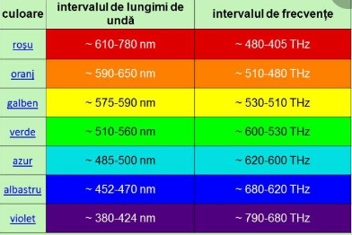
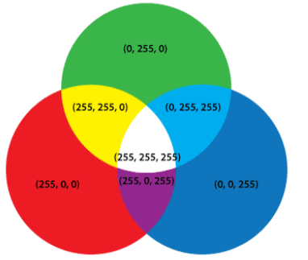
Led RGB

Slide 7


Tool-uri folosite:
Arduino
Preluare date de la senzor
Calibrare sensor si interpredare date
Afisare culoare pe led
Pycharm (Python)
Realizare interfata
Preluarea si afisarea datelor seriale de la uC

Slide 8
Va multumesc!

